Slide 1
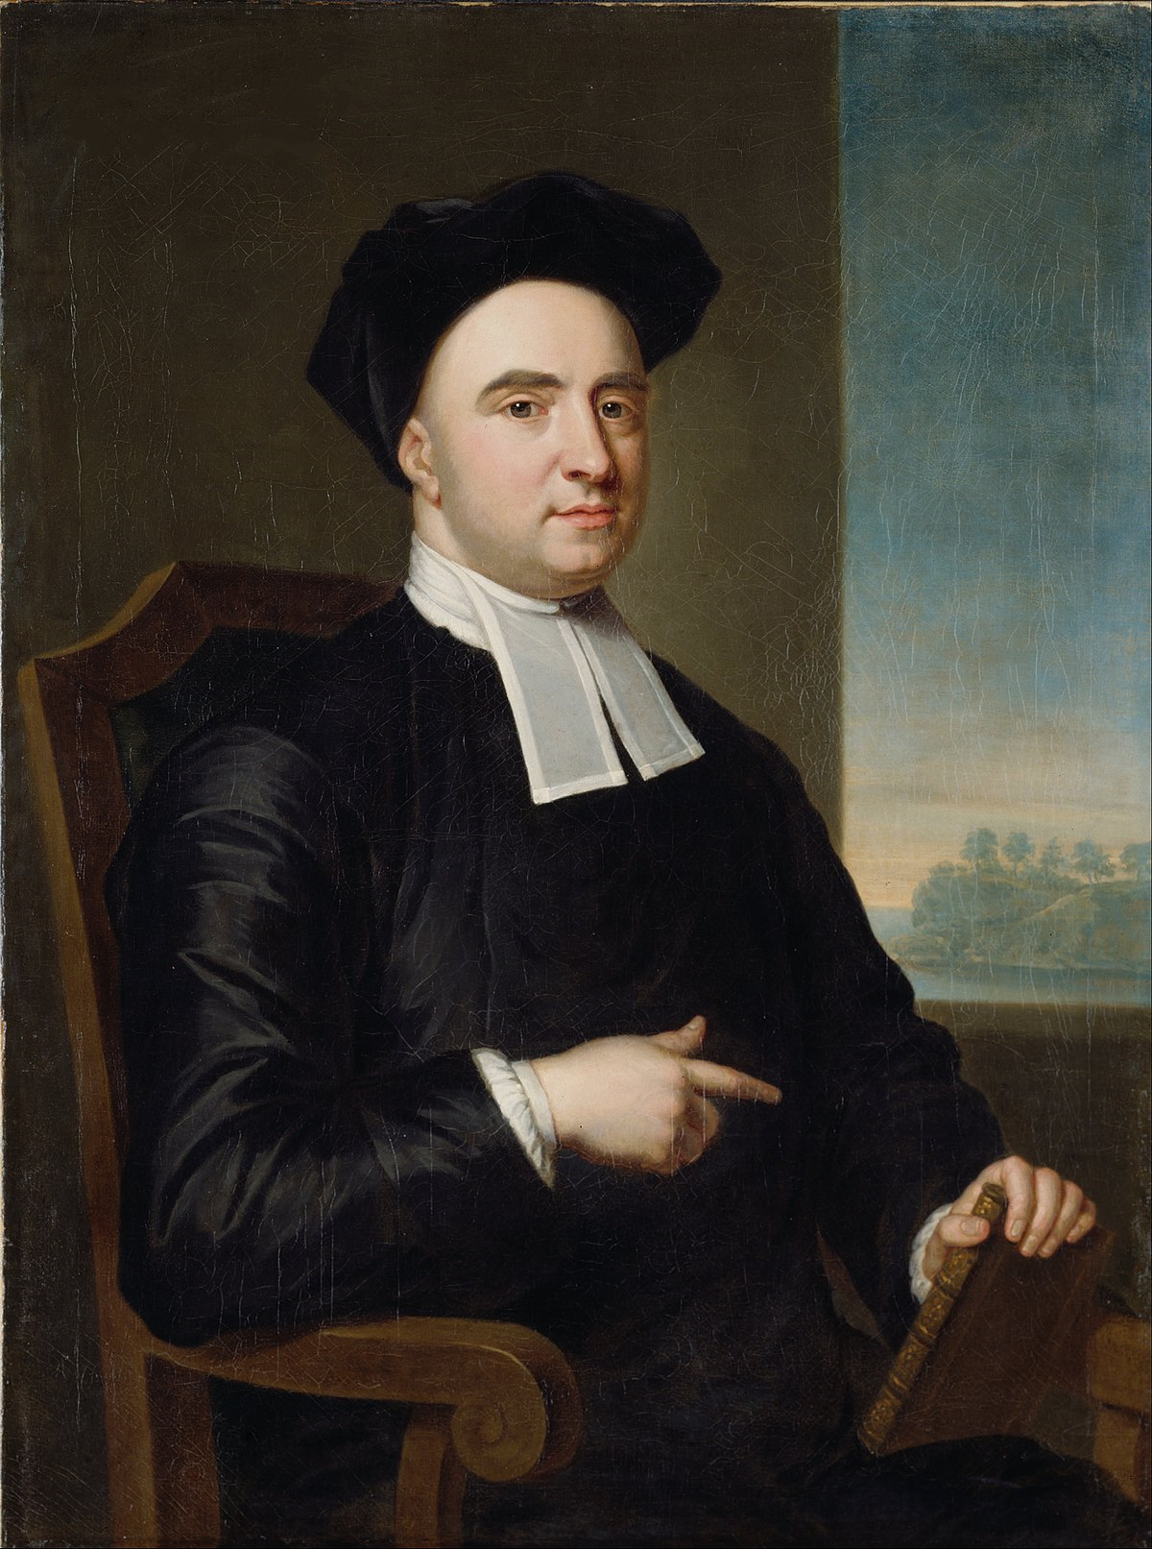
第七讲 经验论之贝克莱
George Berkeley，1685-1753

Slide 2
一、物是观念的集合
（一）人类知识的对象是各种观念。一切观念或来自感官，或来自反省，或来自对这些观念的“加工”。
（二）这些观念经常联系在一起，于是我们就倾向于用一个名称来标记它们，认为它们是一个东西，是一个独立的物。故物是观念的集合。
（三）从洛克到贝克莱：洛克已经有把物看做观念集合的苗头，但他还承认外物的客观存在。贝克莱则从根本上否定了观念与物的区分。我们除了能够认识各种观念之外，不能认识任何其他的东西。

Slide 3
二、存在就是被感知
（一）存在的含义。过去的哲学家之所以陷入各种混乱，一个重要原因就是他们不知道存在是什么，因而假定存在的东西既不感知，也不能被感知。“一个观念的存在，就在于被感知。”
（二）存在与感知的主体
1. 存在与我的感知。
2. 存在与其他心灵的感知。
3. 存在与上帝的感知。

Slide 4
（三）通行的错误
1. 物存在于心外。认为可感的东西（如房屋、山河等）不必被心灵所感知而有一种自然的或真实的存在，这完全是悖理的，包含着明显的矛盾。
该错误的根源：抽象观念学说。正是抽象作用的存在，使得人们相信：他们可以把可感知对象的存在和它们的被感知分开。实际上，“对象和感觉原是一种东西，因此是不能互相抽象而彼此分离的。”

Slide 5
2. 观念离开心灵虽然不能存在，但也许有和它们相类似的东西，为它们所模拟，而那些东西可以存在于心灵之外。
反驳：一个观念只能和观念相似，并不能与别的任何东西相似。比如：一种颜色只能和另一种颜色相似。此外，各种观念所摹拟的那些假设的原本和外物，本身也是可感知的（只要它们存在），而一切可感知的无非就是观念。

Slide 6
（四）视觉原理
1. 问题：视觉是事物独立于感知者而存在的一个强有力的证据，因为很多事物距离我们非常遥远，因而是在我们之外独立存在的。
2. 反驳：距离本身并不能被直接看到，因为距离不过是一条末端指向眼睛的直线，该直线只把一个点投射到眼睛中，而无论距离长短，这个点是始终不变的。深度并不是我们的直接感知，而是心灵的一种推论或判断，这种推论立足于经验，而不是感觉。

Slide 7
三、精神实体的存在
（一）精神实体是存在的。观念是“迟钝的、倏忽即逝的、易毁灭的一些激动”，它们不能独立自存，而是被心灵或精神实体所支持，或存在于心灵或精神实体之中。
（二）世界上只有两种东西——观念和精神，这也就是我们用事物或存在所能涵盖的一切。观念和精神截然不同。观念的存在在于被感知，而精神的存在却不在于被感知，而在于感知观念和思想。

Slide 8
（三）精神和观念之间的关系表现在两个方面：一方面，精神可以感知各种观念，在此意义上，可以称之为知性；另一方面，它可以产生或影响观念，在此意义上，可以称之为意志。前者是精神的理论活动，后者是精神的实践活动。
（四）精神是一个能动体，既不能和任何观念相似，也不能为任何观念所代表。就是说，我们不能对精神构成任何观念，它完全是不可感知的。“精神或能动体本身，除了仅仅通过它所产生的结果，是不能被感知的，这乃是精神或能动体的本性。”

Slide 9
（五）想象的观念与感官的观念
1. 问题：我幻想出来的观念和我通过感官实际上感知的观念有什么不同？
2. 回答：
（1）想象的观念：是有限精神的产物，依赖于我的意志，可以随意被引起。
（2）感官的观念：是无限精神的产物，依赖于上帝的意志，可以叫做真实的事物，更为强烈、稳定和有序。

Slide 10
（六）上帝：永恒的精神实体
1.作为一个“无限的精神”，上帝不仅是事物存在及连续存在的最终保证，也是我们大部分观念的主要来源。而且，上帝按照一定的规则或确定的方法引起我们的“感官”观念，这些规则或方法，就是自然法则。
2. 上帝存在的证明
（1）关于我们自己的存在，我们是借助于感觉或反省得以理解的。
（2）对于其他（有限）精神的存在，我们是通过类比推理得以理解的。
（3）万物都显示着上帝的存在。

Slide 11
四、物质实体
（一）物质实体的含义之一：抽象观念
形成抽象观念的可能方式
（1）抽象作用：人的心灵单独考察各种性质，把一种性质与经常结合在一起的其他性质分开，从而形成抽象观念。
（2）概括作用：心灵单独思考相似的东西，并将之做成一个抽象观念。比如：心灵看到各种不同的颜色，就略掉其特殊成分，只保留共同的成分，从而形成一个抽象的颜色观念，而该观念既非红，又非蓝，也不是任何其他颜色。

Slide 12
2. 抽象观念是无法形成的
（1）我有能力想象或表象我所感知的各种特殊观念，并对之加以任意的分合。我可以想象一个人有两个头，可以设想狮身人面。但无论我如何想象，它们总是有一个特殊的颜色和形象。
（2）普遍观念的实质：一个观念是普遍的，意思是：它可以表示同类的一切其他个别观念。比如：几何学家划出的一条一英寸长的黑线，它是个别的，但又具有普遍性：它可以表示一切个别的线。

Slide 13
（二）物质实体的含义之二：支撑偶性（如广延）的基质
1. 一切性质都是心灵中的感觉或观念，作为广延、形相、运动的支撑者的物质实体是不存在的。
2. 第一性的质和第二性的质不可分离。我不能形成一个只有广延和运动、没有其他可感性质的物体观念。第二性的质存在于心中，第一性的质也必定存在于心中。
3. 观念只能和观念相似，不能和别的任何东西相似。因此，无论是观念还是它们的原型（如果有的话），都不能存在于一个无感知作用的实体中。

Slide 14
（三）外界物体的存在是无法证明的
1. 感觉无法证明：就算有形的、被动的实体在心外存在，感官也无法证明。因为我们只能借感官知道我们的感觉、观念或直接为感官所感知的东西。
2. 理性无法证明：理性不能据感官所感知的东西推出外物的存在，因为在假设的外物和观念之间没有任何必然的联系。而且，观念的产生，并不必要假设外界的事物，因为在没有外物存在的情况下，我们的观念仍然可以产生。

Slide 15
（四）物质是虚无
1. 物质的消极定义：它是一种不可知的东西，既不是实体，也不是偶性，既不是精神，也不是观念，只是无活力、无思想、不可分、不能动、无广延而不存在于任何地方的一种东西。就是说，物质即“虚无”。
2. 物质实体的观念毫无用处：假设物质实体的存在，非但解决不了任何问题，而且引出了很多问题。相反，“如果我们把这个物质除去，并没有什么坏的结果，世上并不需要它，而且离了它，我们也一样可以设想各种事物，或者更容易设想各种事物。”

